Slide 1

规划职业生涯 成就人生理想
浙江大学就业指导与服务中心

Slide 2

  职业生涯规划
A
我是谁？
B
我在哪里？
D
我如何到达？
C
我往哪里去？

Slide 3

  职业生涯规划
  职业生涯规划
理念把握
通过规划找到适合自己的工作
提升个人实力，增强发展的目的性与计划性
理念把握
自我认知
自我认知
决策行动
职业兴趣、能力、价值观……
环境认知
环境认知
学校培养目标，就业领域
就业市场，职场探索
决策和行动
职业决策，行动计划和路径

Slide 4
PART
ONE
理念把握

Slide 5


  理念把握
  职业生涯规划，让迷茫中的自己找到方向
读博、深造
考公务员、选调生、事业单位
自由职业、创业
出国
国企、民企、外企
一味按照别人的指引盲目前进，
可能会一脚踏空，摔得惨痛。

Slide 6
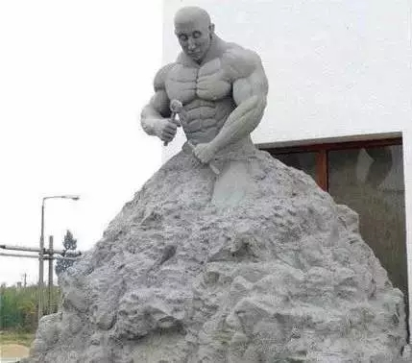
  理念把握
  职业生涯规划，为职场发展赋能
“15岁觉得游泳难，放弃有用，到18岁遇到一个 你喜欢的人约你去游泳，你只好说，我不会耶”！
“18岁觉得英文难，放弃英文，28岁出现一个很棒但要会英文的工作，你只好说，我不会耶”！”
自我塑造，过程很疼，
但你最终能收获一个更好的自己。

Slide 7
PART
TWO
自我认知

Slide 8

  自我认知
  认识自己 做好职业规划 无论什么专业都好找工作
自我探索
我是谁？
我想成为什么样子？
我追求什么？
我的兴趣？
我的性格？
职业测评
登录就业中心官网，“生涯规划”-“职业测评”栏目
用户名为：zju+学号，初始密码为：123456，登陆后请及时修改密码

Slide 9
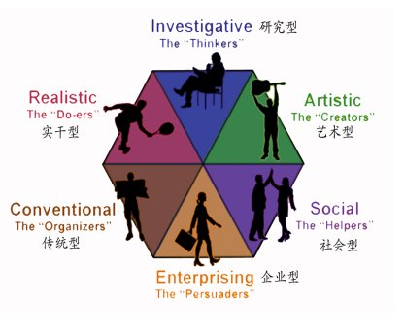
  自我认知：兴趣
兴趣与职业
霍兰德（美国著名职业指导专家）
  人的兴趣可以分为不同的类型。
  职业环境也可以分为不同的类型。
  人与职业环境的类型匹配是形成职业满意度、职业稳定性、成就感的基础。

Slide 10
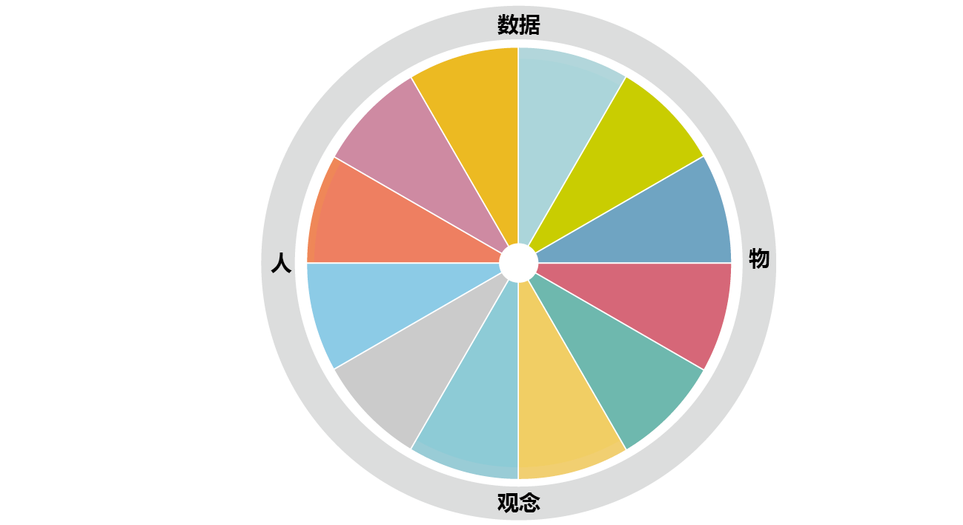
  我想去哪儿？
工作世界地图
企业型
E
金融和
交易
C
事务型
兴趣与职业
管理
●
●
监督
保护
通信和
档案
●
●
营销
●
分配和
调度
●
●
雇佣服务
交通运营
●
●
私人服务
计算机信息
农业林业相关
●
●
社区服务
机械电子
S
●
工艺
R
教育
●
●
●
社会型
●
建造维修
实际型
●
应用
文学
(写和说)
●
医疗
工程技术
制造流程
●
应用艺术（视觉）
●
●
医疗技术
创作表演艺术
●
自然科学和科技
●
●
●
社会科学
医疗诊断治疗
A
●
I
艺术型
研究型
不同职业兴趣相对应的工作

Slide 11
  自我认知：能力
能力与成就故事
用STAR法来撰写成就故事
S
当时的形势（Situation）
我的能力
学习能力
面临的障碍、限制、困难
T
面临的任务/目标（Task/Target）
团队协作
你想达到的目标：即需要完成的事情
软件操作
A
采取的行动/态度（Action/Attitude）
运营实践
你的具体行动步骤：你是如何一步步克服障碍、达成目标的？
R
取得的结果（Results）
通过成就故事分析其中所反映出的个人技能，并在今后的生活实践中不断观察反思、有意识地培养自己所欠缺的技能。
  对结果的描述：你取得了什么成就？
  量化评估：可以证明你成就的任何衡量方法或数量

Slide 12
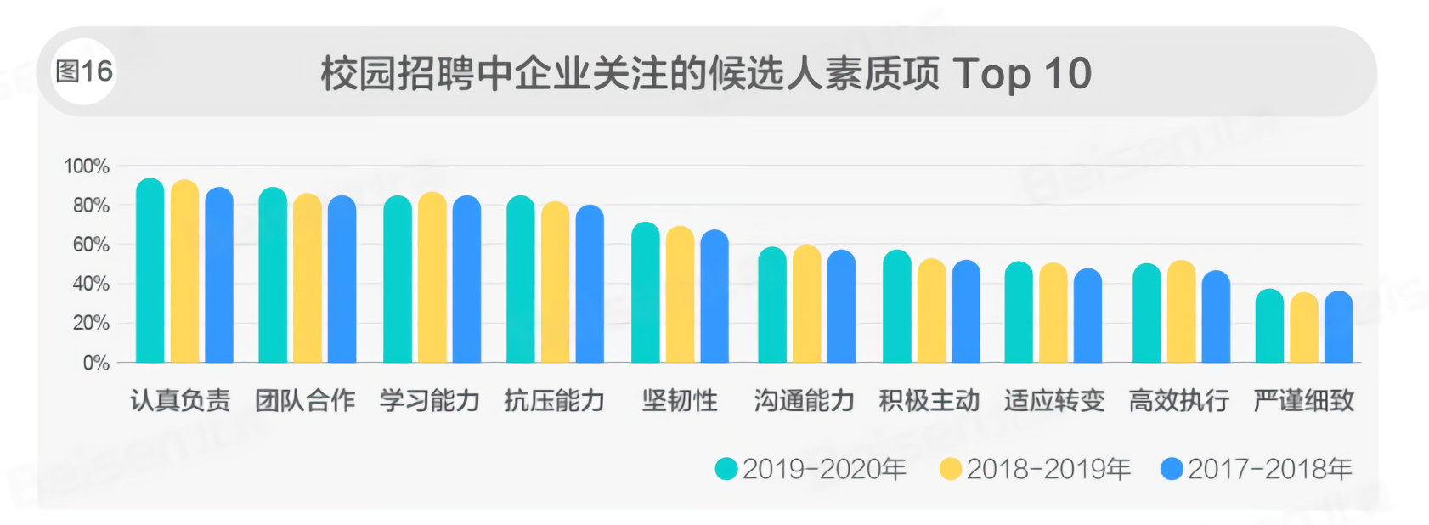
  自我认知：能力
企业最看重的特质
校园招聘中企业关注的候选人素质项 Top10
“对待工作的态度认真负责，愿意与他人合作完成工作，具备良好的学习习惯和学习能力，遇到困难不退缩”
——这大概是企业对毕业生最朴素的期待
2019-2020中国企业校园招聘趋势报告（北森）
Notes:
认真负责—可靠性
团队合作—合作性
学习能力—分析性思维
抗压能力—压力忍受度
坚韧性—持久性
沟通能力—社会取向
积极主动—自发性
适应转变—适应/弹性
高效执行—成就努力
严谨细致—注重细节

Slide 13
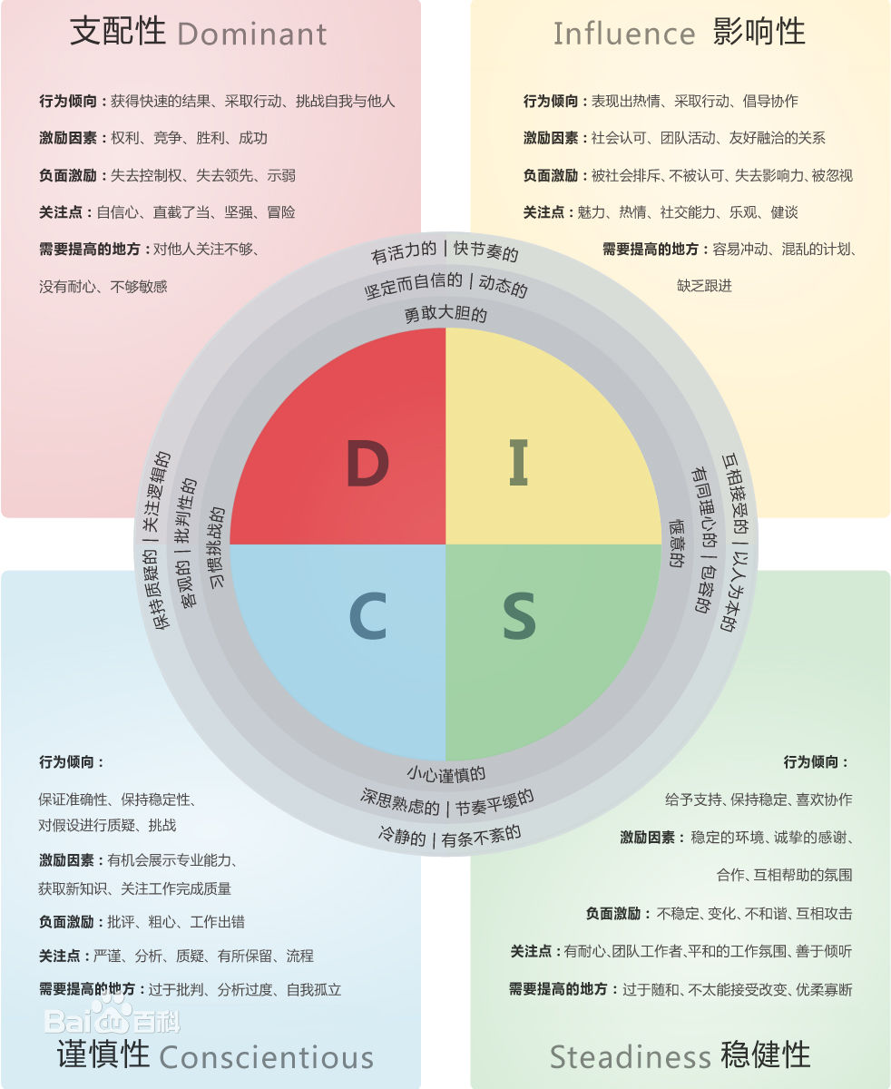
  自我认知：性格
率直
性格与职业
性格决定了你跟别人沟通的方式、讲话的方法、工作的风格。
性格类型与工作要求的最佳匹配，使我们成为更有效的工作者。
职业优势：
管理
控制
职业优势：
社交外联
市场开拓
理性
感性
DISC个性测验是国外企业广泛应用的一种人格测验，用于测查、评估和帮助人们改善其行为方式、人际关系、工作绩效、团队合作、领导风格等。
职业优势：
分析
技术
职业优势：
关系维护
合作维护
优柔

Slide 14
PART
THREE
环境认知

Slide 15
毕业生就业的新形势
  环境认知：宏观环境
四个因素叠加影响：
高等教育普及化：毕业生规模屡创新高
疫情防控常态化：对经济社会的巨大影响
  全球经济下滑，疫情对岗位需求、线下招聘、 技能培训、实习实践等提出新挑战
经济转型升级：经济下行压力、中小微企业困难
中美战略博弈：从贸易向多领域蔓延
  中美关系直接影响毕业生出国留学等就业问题
疫情是二战以来最严重的全球危机！

Slide 16
毕业生就业的政策新空间
  环境认知：宏观环境
线上服务方面：在线教育、互联网医疗、线上办公等
产业数字化转型方面：产业平台化发展、传统企业数字化转型等
新个体经济方面：自主就业、副业创新、多点执业等
共享经济方面：共享生活、共享生产、数据要素流通等
国家发展改革委、教育部等13个部门印发《关于支持新业态新模式健康发展 激活消费市场带动扩大就业的意见》，提出支持15种新业态新模式发展，为高校毕业生提供就业新空间。

Slide 17
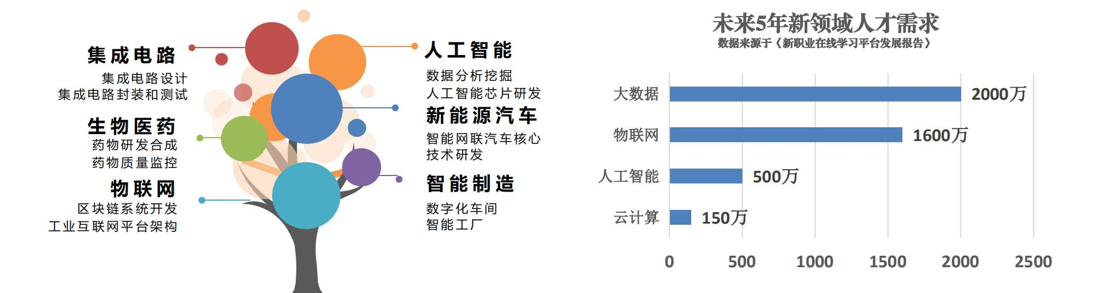
毕业生就业的产业新空间
  环境认知：宏观环境
疫情背景下，由产业转型升级、科技水平提升与信息化技术应用催生的大数据、人工智能、物联网等新产业快速发展，人才需求不断增长。

Slide 18
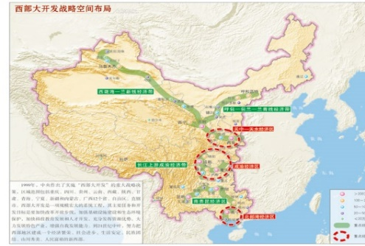
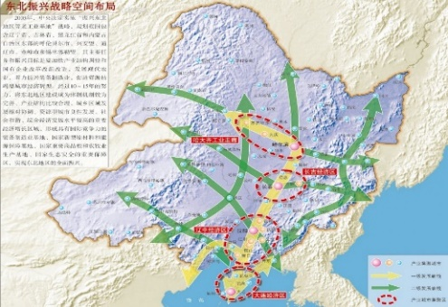
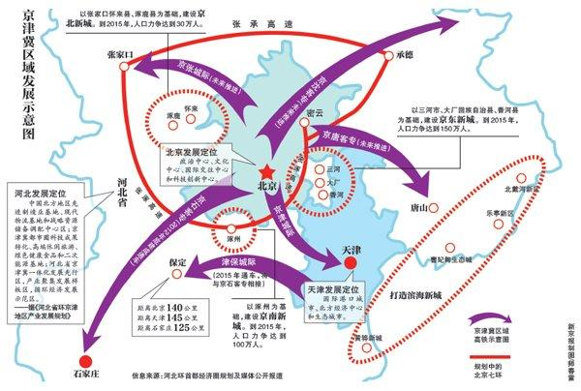
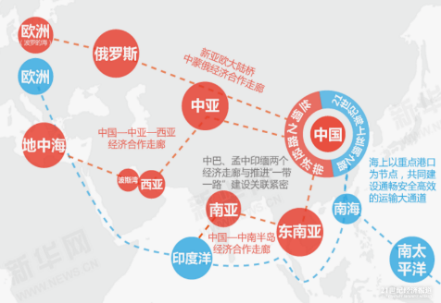
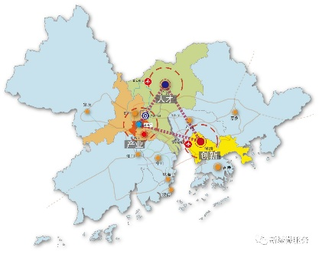
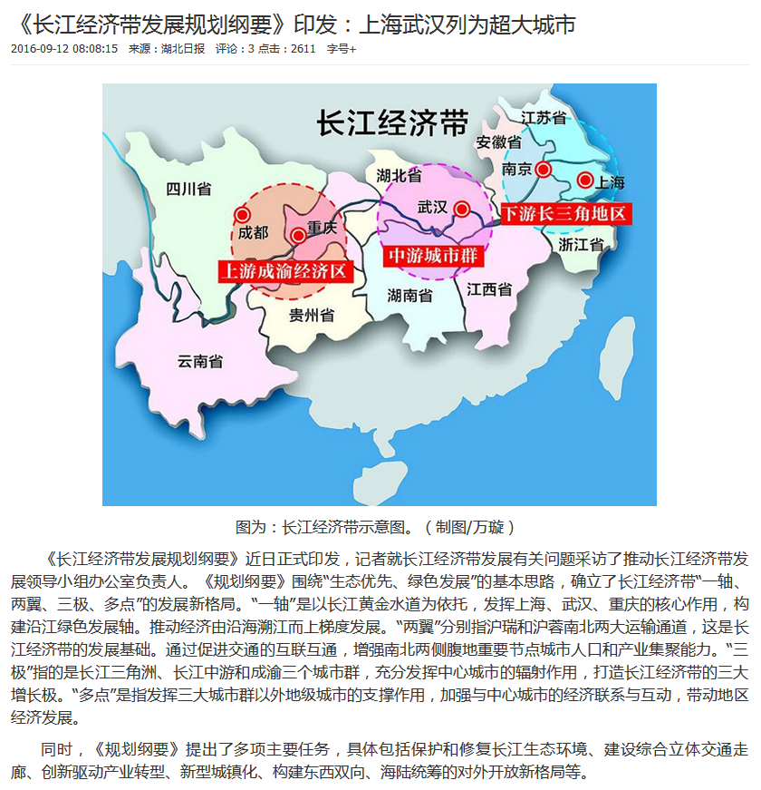
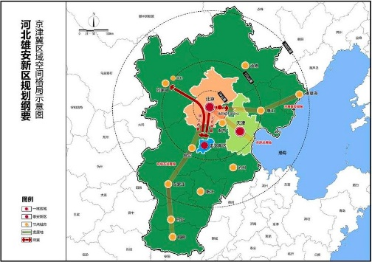

毕业生就业的区域新空间
  环境认知：宏观环境
随着国家区域协调发展战略的不断推进，对人力资源需求较大，为毕业生提供了就业空间。
西部大开发
东北振兴
“京津冀协同发展”
“一带一路”
“粤港澳大湾区”
“长江经济带”
“雄安新区建设”
国际组织

Slide 19
党和国家对于新时代高校毕业生的新要求
  环境认知：宏观环境
《关于进一步引导和鼓励高校毕业生到基层工作的意见》
投身扶贫开发和农业现代化建设
“深入实施人才强国战略和就业优先战略，以培育和践行社会主义核心价值观为引领，以服务基层发展为目标，以更好发挥高校毕业生作用为核心，进一步创新体制机制，完善政策措施，健全服务体系，加快构建引导和鼓励高校毕业生到基层工作长效机制，确保下得去、留得住、干得好、流得动。”
到中西部地区、东北地区、艰苦边远地区
到基层机关事业单位工作
鼓励大学生参军入伍
到中小微企业就业
到基层创新创业

Slide 20






  环境认知：宏观环境
国防军工
国家西部
浙江大学毕业生重点就业领域
聚焦未来人才培养
聚焦国家就业导向
聚焦基层就业需求
聚焦全球就业趋势
国际组织
国家级学术平台
国企央企
国家选调生
20

Slide 21
  环境认知：微观环境
院系近5届毕业生就业质量报告，可自行在院网下载

Slide 22
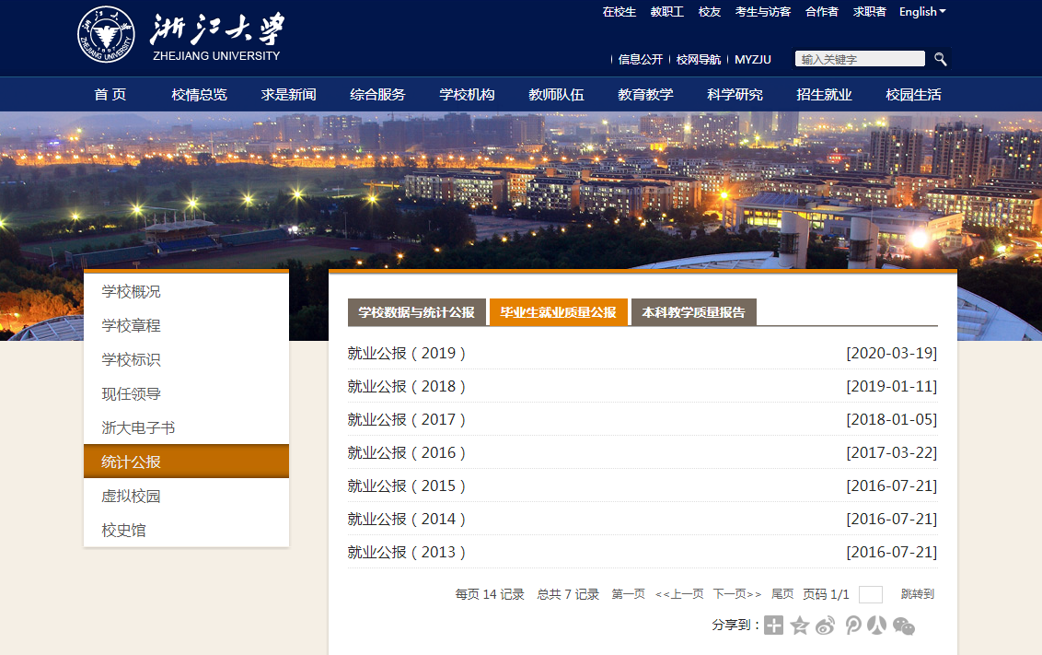
我校历届毕业生就业情况
  环境认知：微观环境
学校官网www.zju.edu.cn
可查询近几年我校毕业生就业质量公报
路径：校情总览——统计公报
——毕业生就业质量公报

Slide 23

了解职业世界
  环境认知：微观环境
❑ 行业及其发展趋势、影响因素
❑ 代表性公司：名称、发展历史、文化价值观、愿景使命
❑ 代表性公司的人力资源结构（组织结构图）
❑ 目标岗位：在组织结构中的位置、工作手册等
  岗位基本信息：工作职责、工作内容和活动、上级、下属和平级关系
  工作环境、工作地域
  职位要求：工作者所需知识、经验、技能
  匹配度高的工作者特质：兴趣、个性倾向、价值观
  薪酬待遇、生涯发展路径等
探索职场

Slide 24







  环境认知：微观环境
了解职业世界的方法
准确度
如何获得真实信息
人物访谈
实 习
师兄、姐
企业网站
亲友
交流会
网站
智联招聘、51job、中华英才网等招聘门户网站
难度
注：可在学校就业网www.career.zju.edu.cn查询往届毕业生去向（以统一身份认证登录）
24

Slide 25
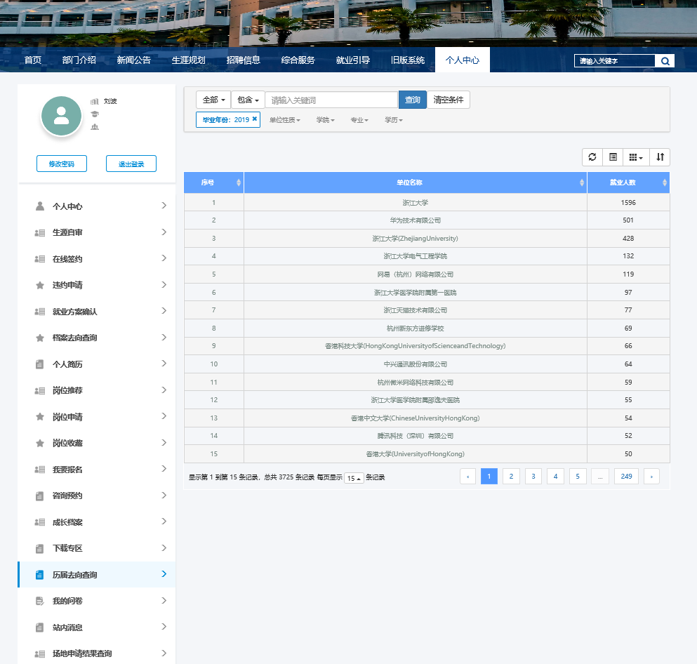
各院系历届毕业生就业去向查询
  环境认知：微观环境
就业中心官网www.career.zju.edu.cn
可查询往届毕业生的具体就业去向
路径：统一身份认证登录
历届就业去向查询
查询关键字有：
毕业年份、单位性质、学院、专业、学历

Slide 26
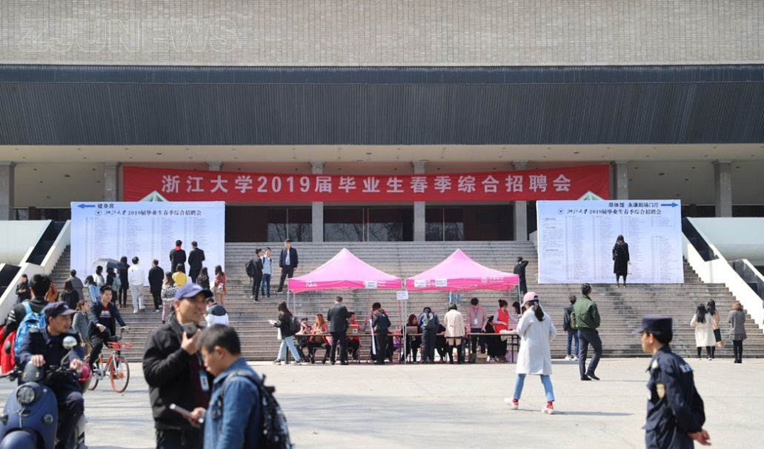
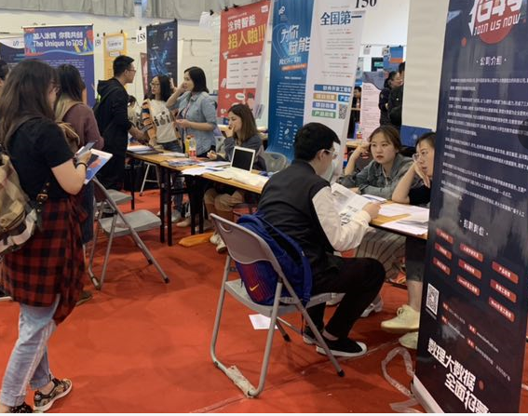
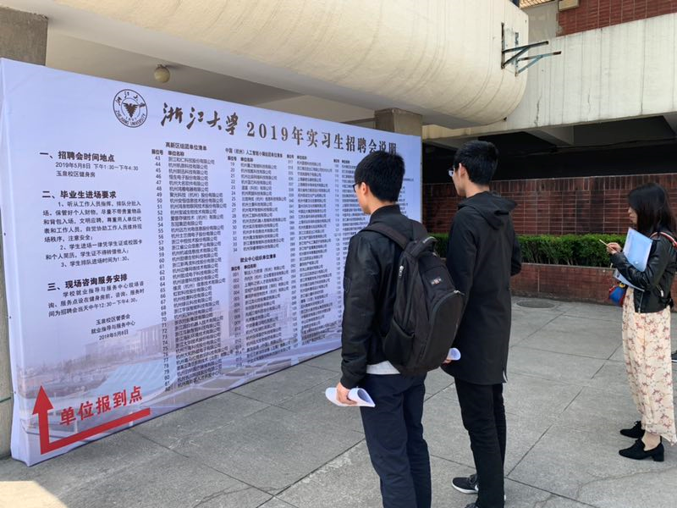
  环境认知：微观环境
通过毕业生校园招聘活动了解职场
专场宣讲会 | 组团招聘会 | 大型招聘会
可登录学校就业中心网站www.career.zju.edu.cn，查询各类招聘信息及安排

Slide 27
PART
FOUR
决策与行动

Slide 28
  决策与行动
01
多行动——多做事。为实现自己的目标而努力、不历经一些挑战，你都不知道自己的潜能有多大。
02
经历一些学校社会实践、实习等活动，有助于你确定个人未来的发展方向。
03
探索外界世界，特别是职业世界，才能为将来做好准备。
04
人生最重要的是不懈的努力奋斗+正确的选择，只有在努力中不断的选择，在选择中又不断的努力，才是成功的必然。

Slide 29
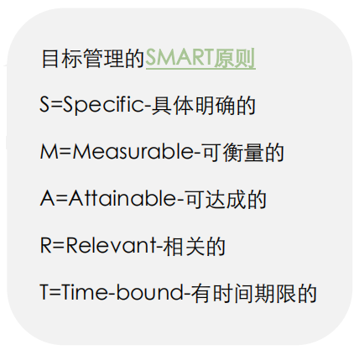
小行动，大不同
  决策与行动
第 1 步 写出你最想要实现的目标，写在鱼头的位置。
第 2 步 给自己现在打分，填写在鱼尾位置。
第 3 步 分解目标，可按时间顺序排列，填写在相应鱼骨位置。

Slide 30

提升就业创业能力，线下课程学习
  决策与行动：课程资源
公共素质课程：
《生涯规划与职业发展》
你是否明晰自己真正适合的工作？
你是否清楚自己在团队合作中的定位？
你能否有效发挥你的人际影响力？
你是否能够有效管控不良的情绪？
你是否懂得职场与社交的技巧和礼仪？
你已经拥有一份过硬的简历了吗？
你知道如何再进一步提高自己的面试技能吗？
研究生院网上选课，学时：36，学分2
教学方法：教师讲授与点评、团队项目、案例分析、现场演练、小组讨论、分享交流
任课老师：由5位分别在职业规划、就业指导、职场礼仪、心理咨询方面工作多年的校内资深教师联合知名企业HR和校友共同组成教学团队。

Slide 31

提升就业创业能力，线下课程学习
  决策与行动：课程资源
公共素质课程：
《KAB创业基础》
KAB课程注重教学活动的设计， 旨在“启发创业意识、体验创业过程、提升创业技能” ，通过“商业模拟游戏” 模拟企业运作，在游戏中体验商业过程，感悟商业真谛。
通过课程，了解从产生商业想法、写出商业计划书、组建一个企业直到运营的企业发展、运作的基本过程。
研究生院网上选课
学时：24（课堂）+12（实践）
学分：2
如果你想创业，本课程将为你在创业精神、创业知识、创业能力、创业心理等方面打下基础！

Slide 32
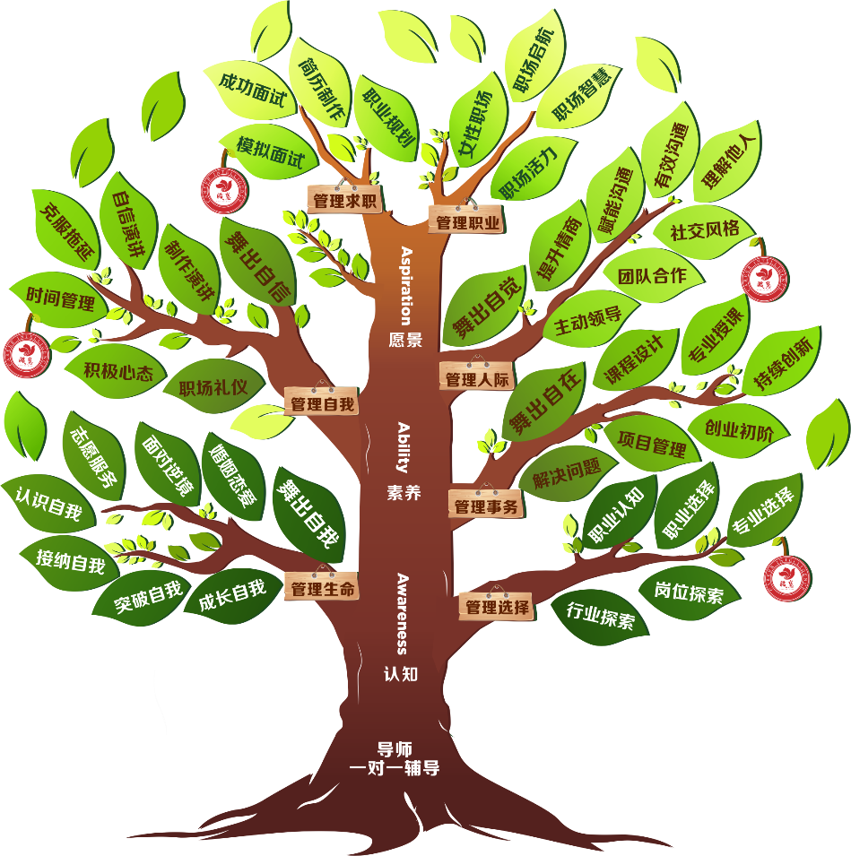
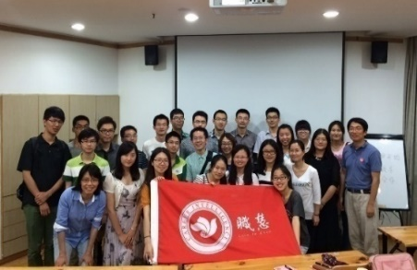
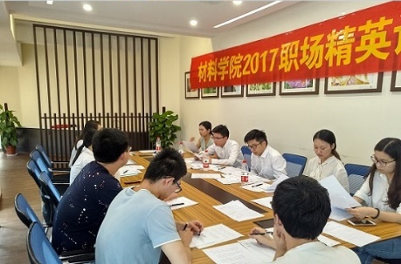
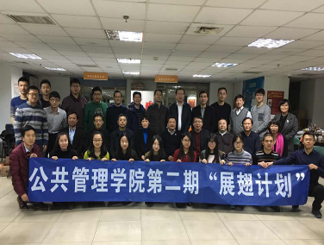
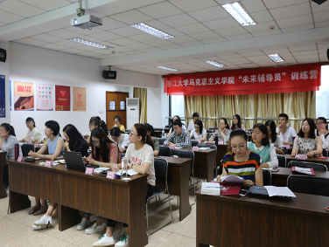


  决策与行动：技能提升
职业素养提升训练营
邀请来自世界500强企业的授证培训师志愿者团队围绕多个核心职业素养提升主题开设专题讲座。
求职技能提升小课堂、CAREER 工作坊
根据学生求职的实际需求，开展简历修改、面试模拟、人脉求职等多个主题的辅导沙龙。
优秀校友领航计划、行业先锋引领计划、职场达人养成计划
行业前辈和龙头企业专家帮助在校生走进职场，洞悉行业发展，认识行业和职业，打磨个人技能。

Slide 33

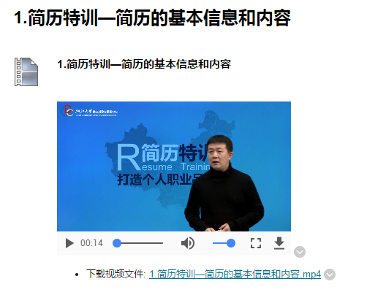
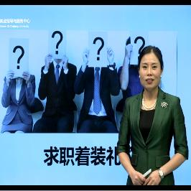
  决策与行动：线上课程资源
线上就业资源：就业指导系列慕课
简历特训——简历的基本信息和内容
简历特训——好简历的金标准
简历特训——简历排版和标题
求职着装礼仪
职场管窥：校友访谈录
梦想起航：国际组织实习功略
选调之路：青春在基层绽放
提升求职技能、实现一名校园人到职场人的角色转换

Slide 34

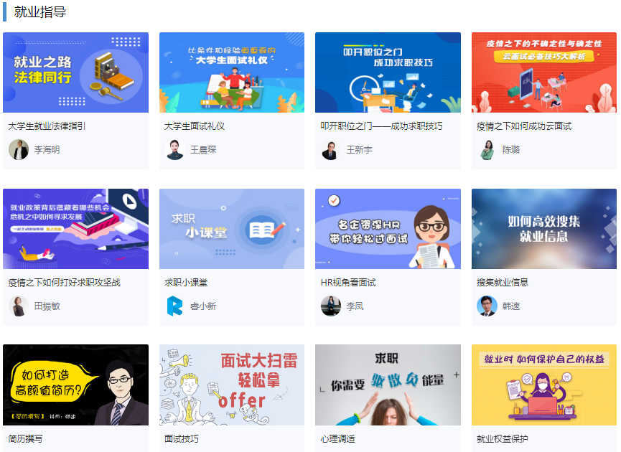
线上就业资源：就业创业直播平台
  决策与行动：线上课程资源
生涯规划
就业指导
创新创业
登录用户名为：zju+学号，初始密码为：123456，登陆后请及时修改密码

Slide 35
  决策与行动：平台资源
校级重点就业战略指导平台
院系紧密结合学校的就业引导方向，面向全校学生举办富有特色的就业指导品牌项目。
序号 | 平台名称 | 牵头单位
1 | 国防军工就业战略指导平台 | 机械工程学院
2 | 选调就业战略指导平台 | 公共管理学院
3 | 国际组织实习就业战略指导平台 | 外国语言文化与国际交流学院
4 | 国家级科研机构就业战略指导平台 | 数学科学学院
5 | 重要国企央企就业战略指导平台 | 电气工程学院
6 | 重要金融机构就业战略指导平台 | 经济学院
7 | 乡村振兴就业战略指导平台 | 农业与生物技术学院
8 | 大健康就业战略指导平台 | 医学院
9 | 重要媒体就业战略指导平台 | 传媒与国际文化学院

Slide 36
  决策与行动：企业资源
  重点单位参观实习
北京
中华人民共和国外交部
新东方科技教育集团
中国航天五院、中国航天九院
中国航天科工集团第二研究院
中国航天科技集团公司第十一研究院
西安
中国西电集团
中科院西安光机所
兵器203、204、205、213所
中航618所、试飞院、中航飞机强度所
航天动力技术研究院
航天复合材料研究所
航天四院401所实验基地
上海
国家海洋局东海分局
中国极地研究中心
江南造船厂
上海航天八院
中国航空无线电电子研究所
成都、绵阳
中电29所、10所、30所
中航611所
中国物理研究院
中船重工461厂、701所、719所
南京、武汉
广州、深圳
中电14所
中电28所
中船重工461厂、701所、719所
工业和信息化部电子第五研究所
中广核集团
中国证券登记结算公司深圳分公司

Slide 37
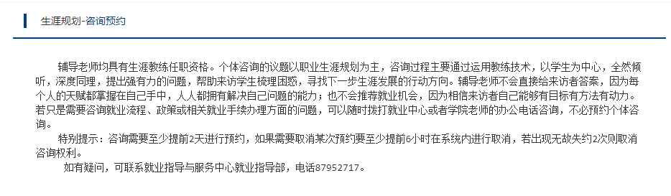
  决策与行动
个体咨询
就业中心个体咨询 线上预约
http://www.career.zju.edu.cn/jyxt/jyweb/webIndex.zf
线上申请
个人情况录入
咨询师 确认
进行咨询
来访者 反馈

Slide 38
  决策与行动
  朋辈互助
  基层工作服务协会
  KAB创业俱乐部
  基协
  学生全球治理协会
  管理咨询协会
KAB
SAGE
MCA
基层论坛
模拟面试
分享培训
挂职考察
微信号：浙大基协zdjcgzfwxh
  就业与职业发展协会
全球治理周
国际组织专家讲座
国际组织模拟面试
国际组织文书辅导
议会制辩论赛
全球治理论坛
圆桌会
微信号：浙大国际声zjugep
SCDA
创业分享交流会
模拟创业活动
创业比赛
微信号：ZJUKAB
ZJU-KAB
管理咨询、投资银行校园推广
求职准备互助营
微信号：浙大MCA
zjumca
名企之路
职场菁英训练营
名企参观走访
对话“HR”系列活动
微信号：浙大职协
scda_zju

Slide 39

心和舞台都是逐渐放大的过程 职业生涯规划越早越好!

